Slide 1
بسم الله الرحمن الرحيم
اليوم / الأحد التاريخ/١٤٤٣/١٠/٢١
المادة / المهارات الرقمية
معلمة المادة أ/صباح القحطاني

Slide 2
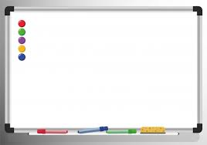
الاستراتيجيات
الدقيقة الواحدة
قراءة صورة

Slide 3
الوحدة الثالثة
مقدمة في عالم الروبوت
أهداف الوحدة
المقصود بالروبرت
و
إمكانتياته
برمجة الروبوت للتقدم للأمام أو الرجوع للخلف
برمجة الروبوت للأنعطاف
الفئات المختلفة في بيئة العمل أوبن روبيرتا لاب
المقصود ببيئة العمل أوبن روبيرتا لاب
والمقصود بعرض المحاكاة

Slide 4
ماذا سوف نتعلم اليوم؟

Slide 5
الدرس الأول
مقدمة في عالم الروبوت

Slide 6
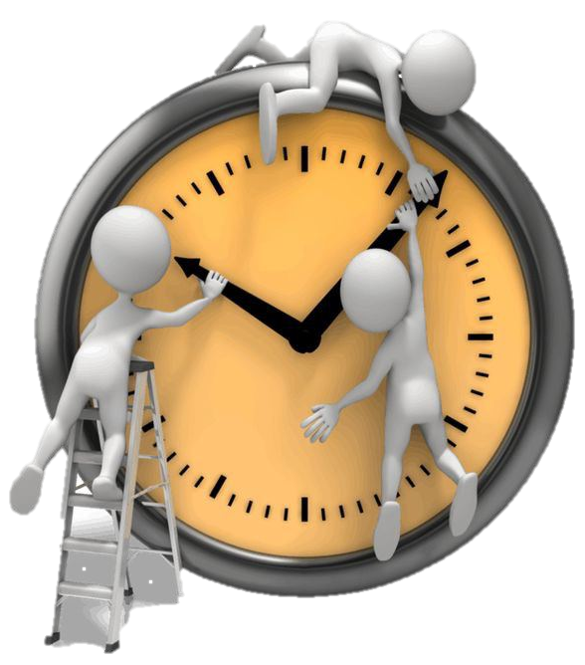
الدقيقة الواحدة
جميلتي من خلال قراءتك لصفحة(٧٣) (73)
أستخرجي أهم أهداف درسنا لهذا اليوم؟

Slide 7
أهداف الدرس
معرفة المقصود بالروبوت
معرفة امكانيات الروبوت
معرفة مكونات روبوت ليجو مايند ستورم
معرفة المقصود ببيئة العمل أوبن روبيرتا لاب
معرفة أنواع اللّبنات البرمجية المختلفة التي يمكن استخدامها لإنشاء برنامج
معرفة المقصود بعرض المحاكاة
استخدام الفئات المختلفة في بيئة العمل أوبن روبيرتا لاب
برمجة الروبوت للتقدم للأمام أو الرجوع للخلف
إنشاء حساب خاص في أوبن روبيرتا لاب لحفظ المشاريع
تحميل وفتح مشروع محفوظ سابقًا في أوبن روبيرتا لاب
معرفة وظائف المستشعرات في روبوت ليجو مايند ستورم
معرفة مكونات ببيئة أوبن روبيرتا لاب
معرفة مفهوم العملية المتسلسلة في بيئة أوبن روبيرتا لاب
معرفة استخدامات الروبوت .

Slide 8
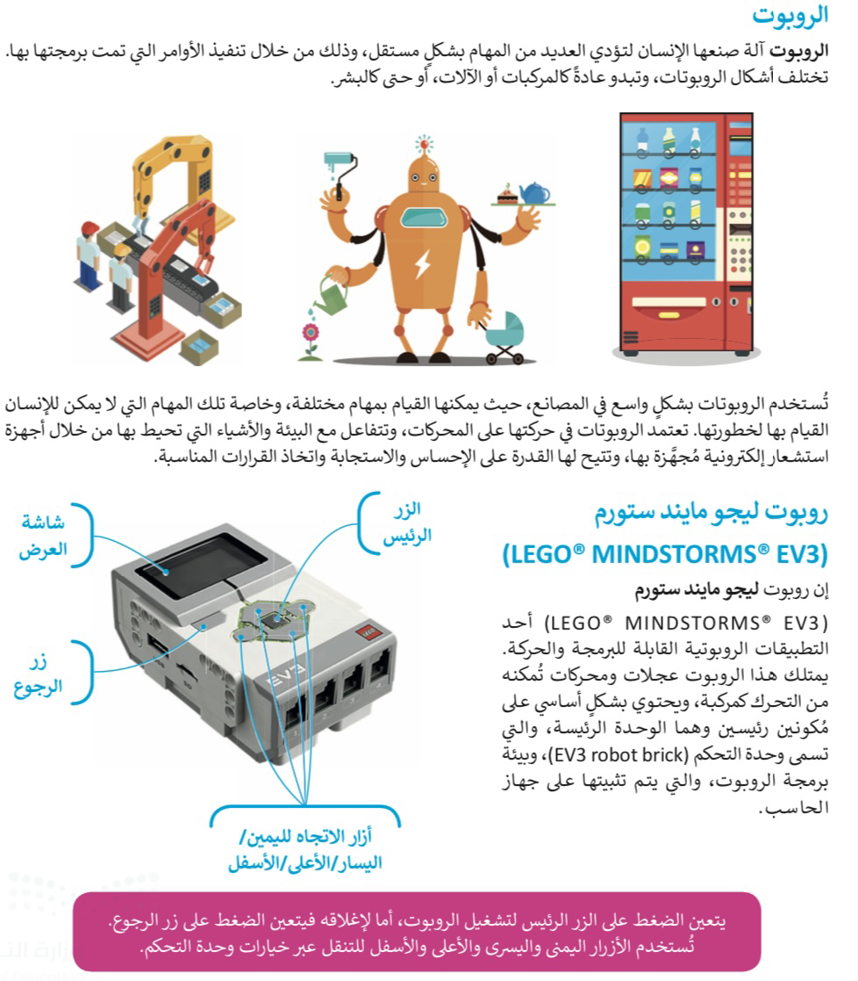
74

Slide 9
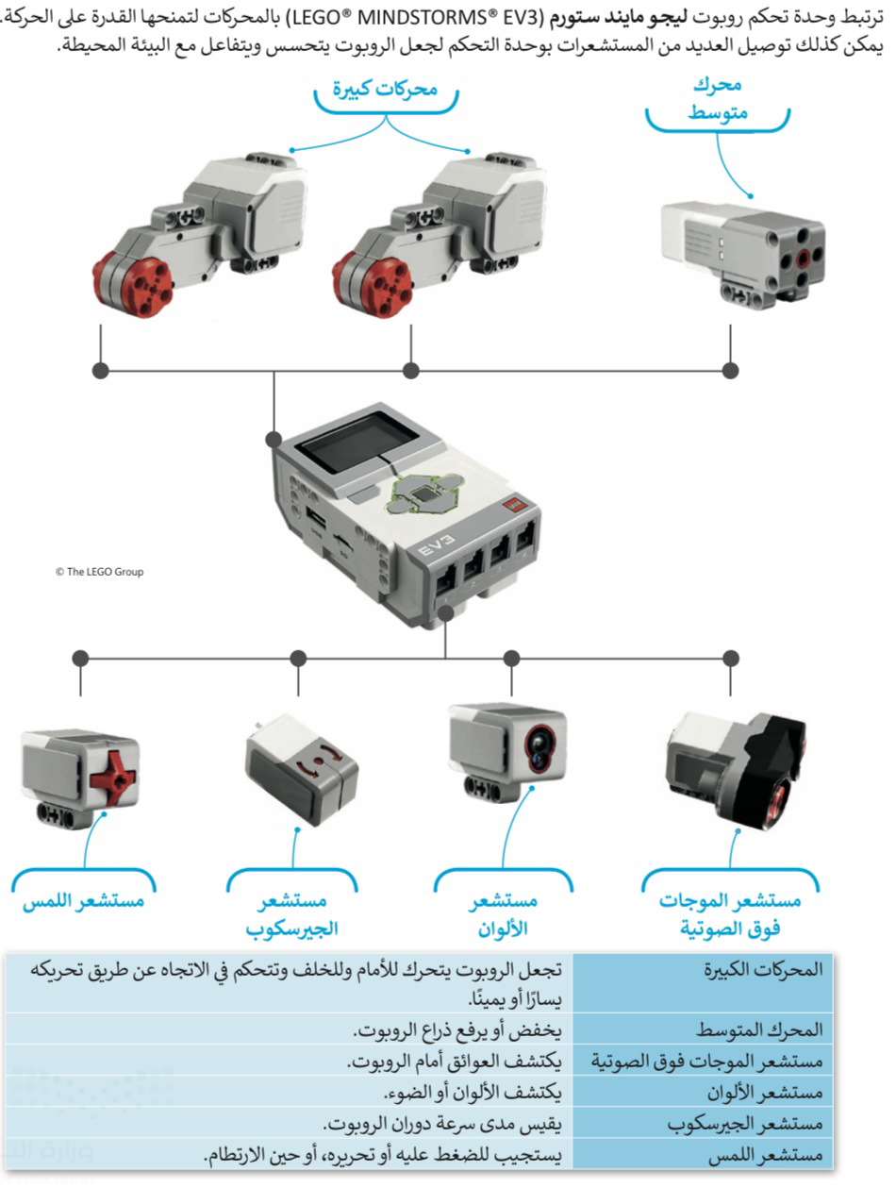
75

Slide 11
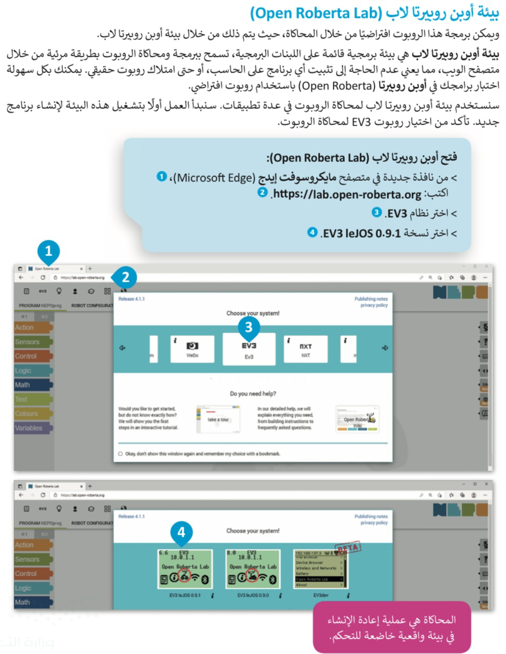
76

Slide 13
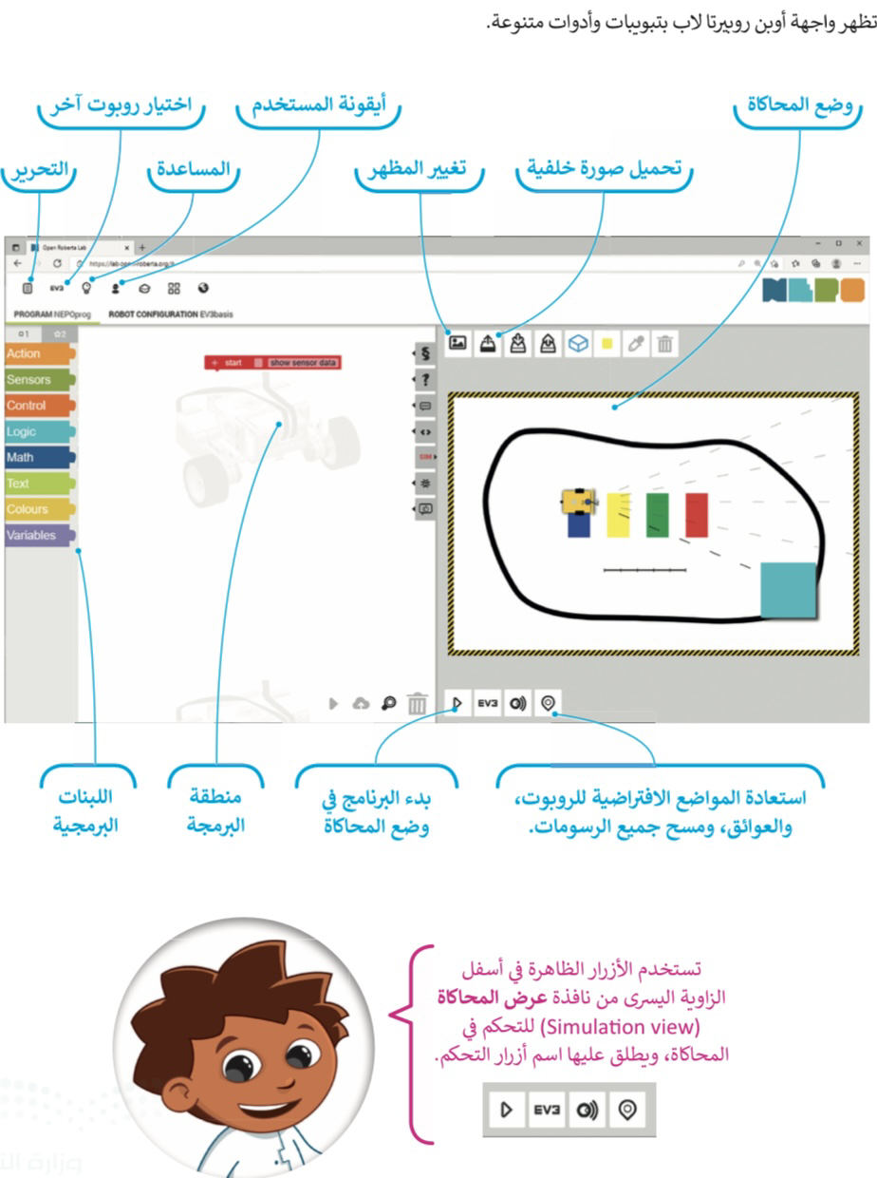
74

Slide 14
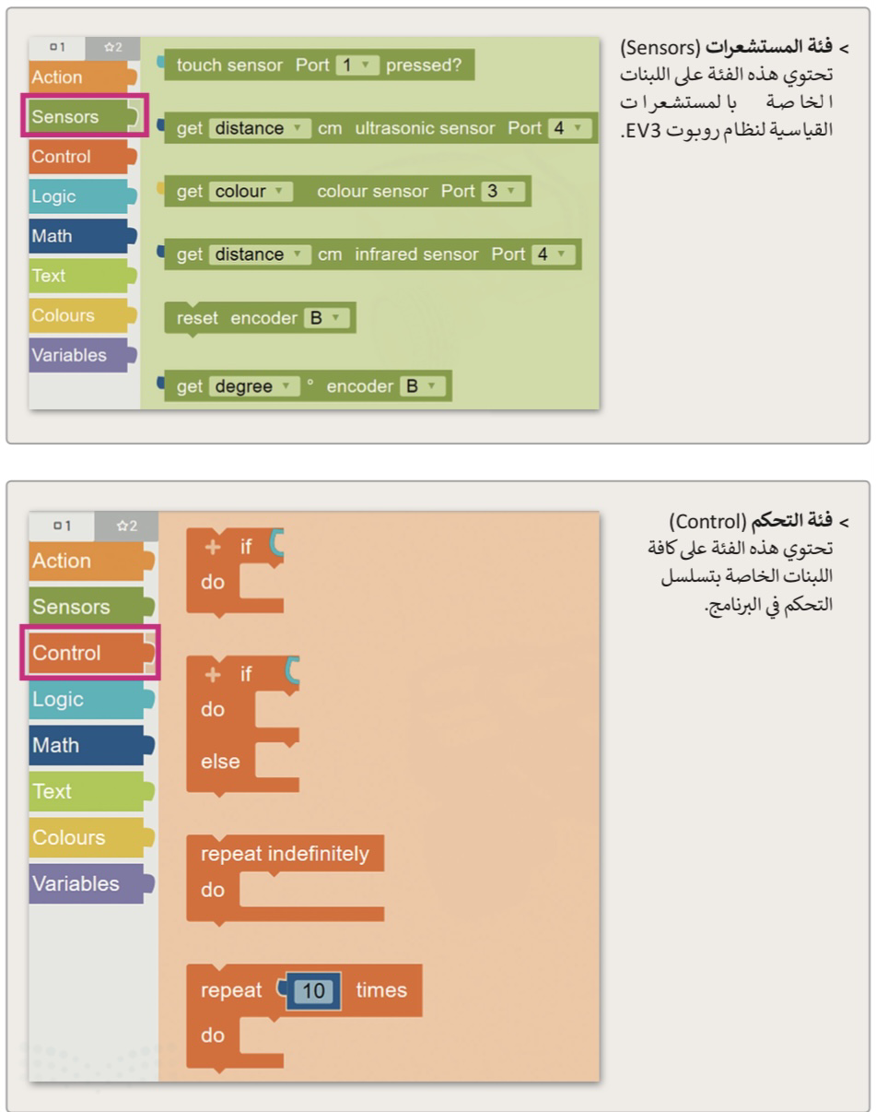

Slide 16
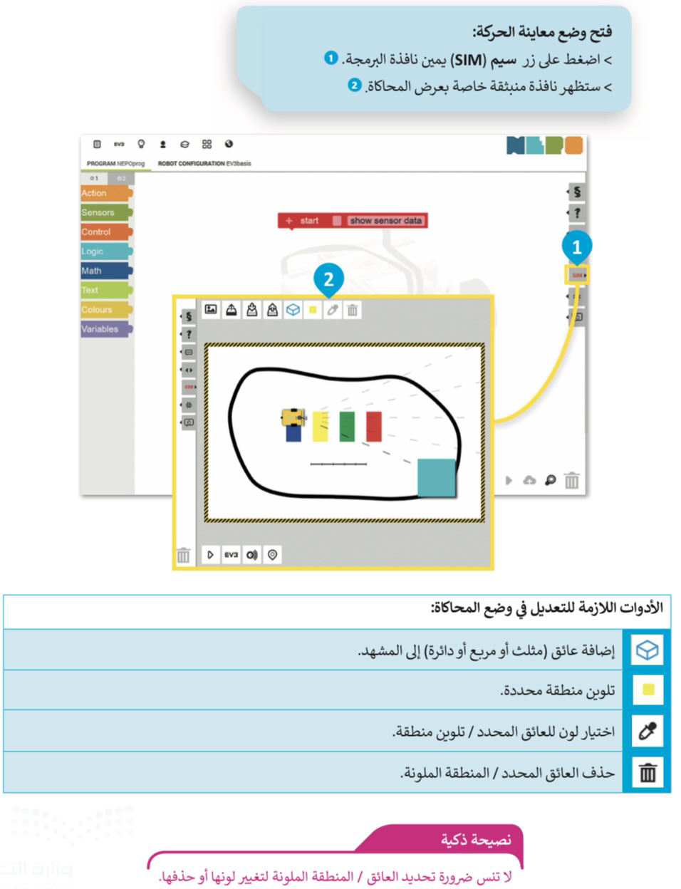

Slide 17
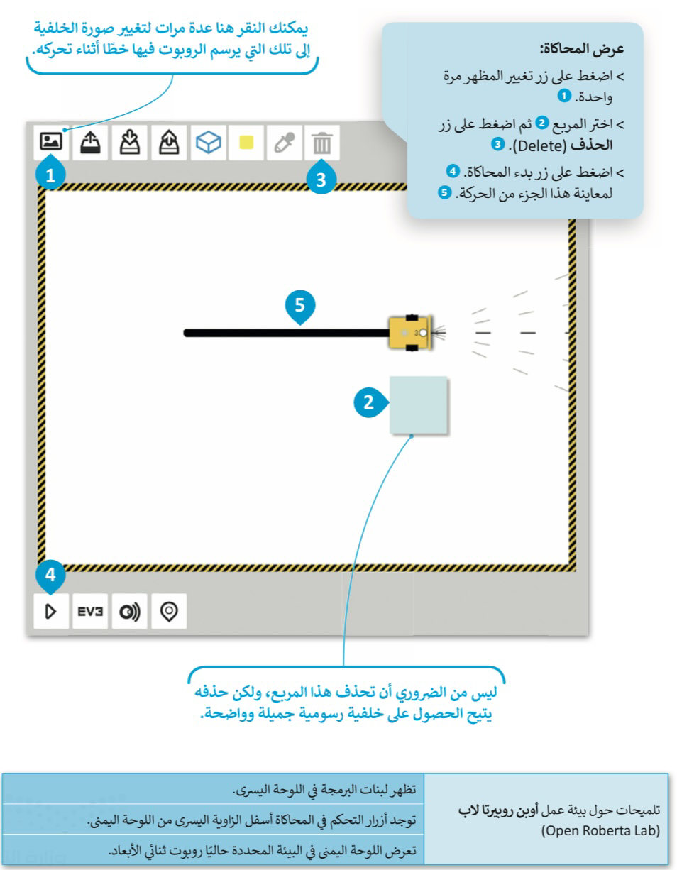
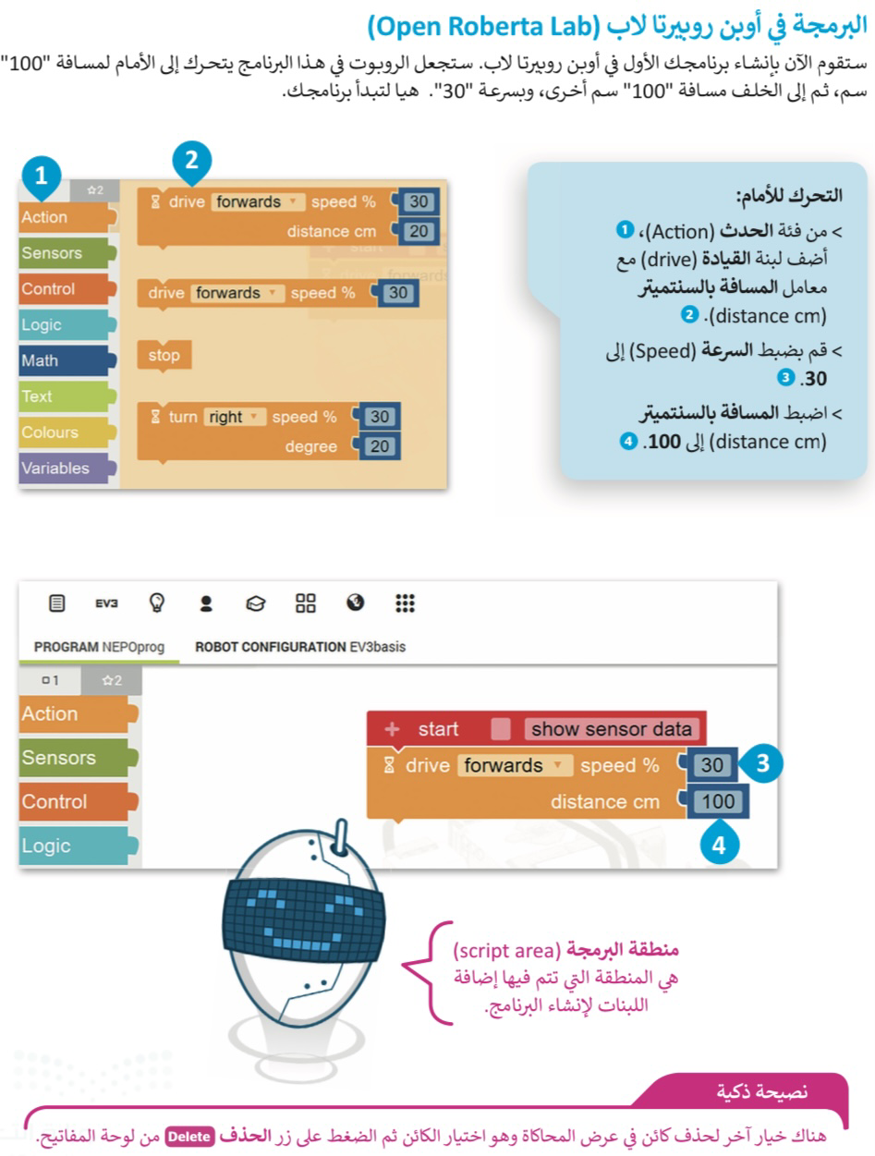

Slide 18
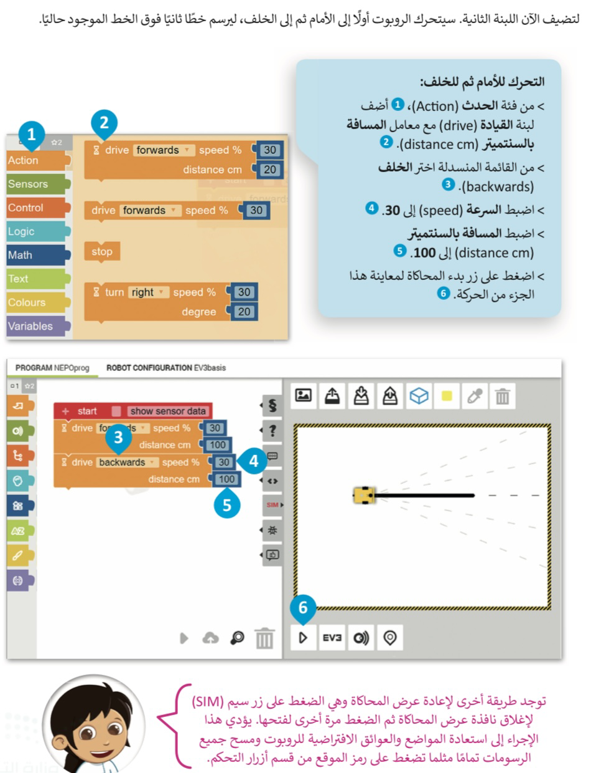

Slide 20
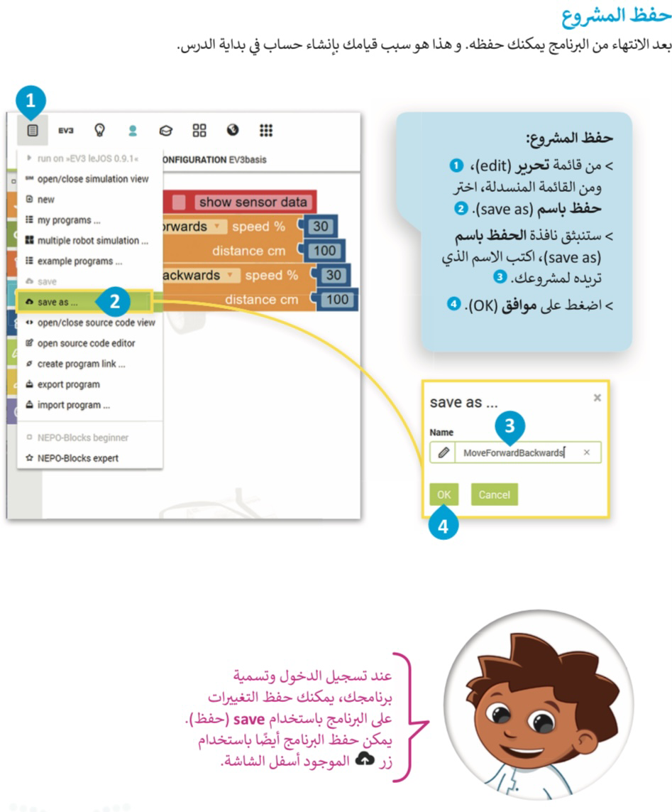
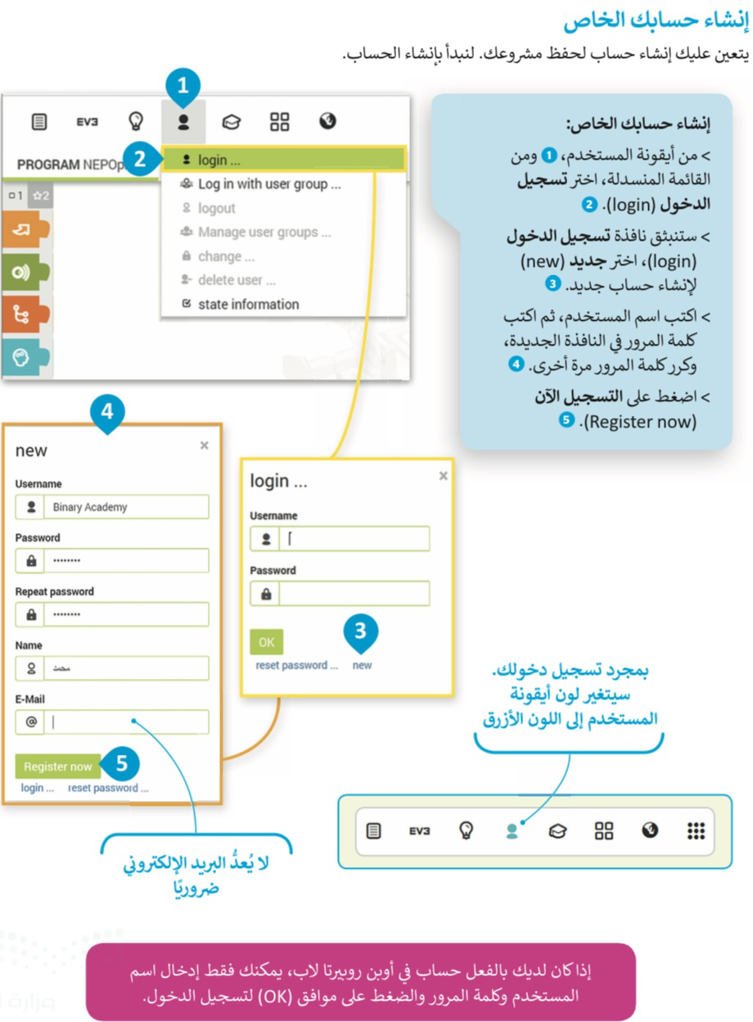

Slide 21
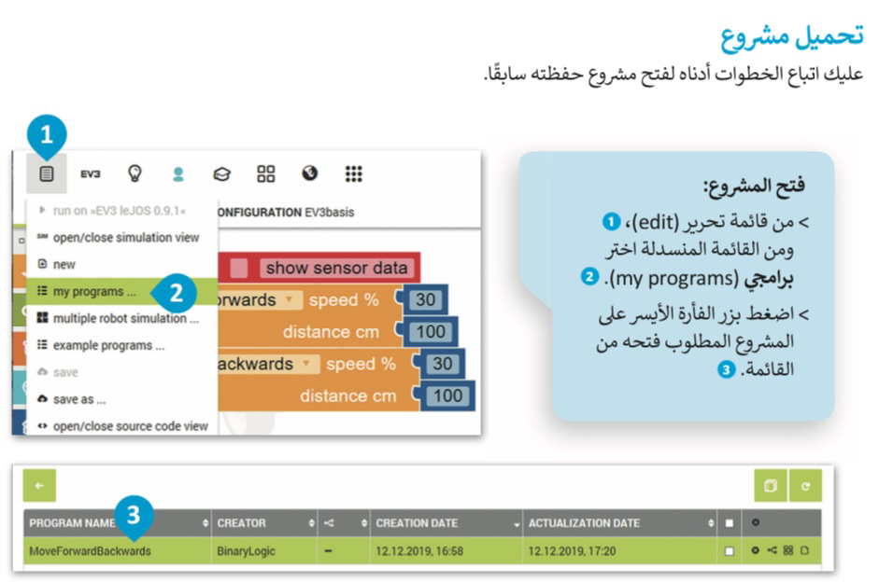

Slide 23
لنطبق معاً

Slide 25
واجب في الكتاب
تدريب٢
تطبيق عملي منزلي
تدريب ٣
ص٨٨

Slide 26
أستودعتكم الله الذي لاتضيع ودائعه
أ/ صباح القحطاني
https://t.me/maharat_raqmia_sabah

